Slide 1
Revue Projet COVACIEL

Slide 2
Sommaire
Introduction
Présentation projet
Expression des besoins
Répartition des tâches
Environnement de développement
Présentation lidar
Problématique physique liée au lidar
Solution
Diagramme de classe
Pilote classe
Méthode
Probleme Actuelle
Conclusion

Slide 3
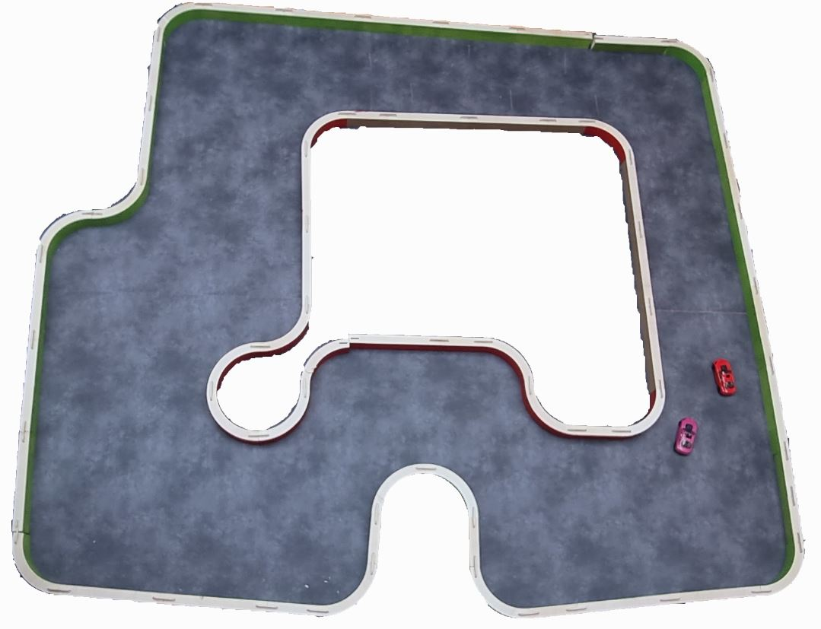
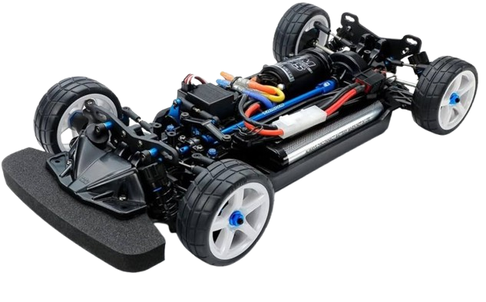
Présentation projet

Slide 4
Expression des besoins
Objectifs
Navigation autonome
Détection et évitement des obstacles
Interaction avec l'environnement
Besoins Fonctionnels et techniques:
Matériel:
Unité de traitement: Rasberry Pi4 (4GB RAM), Carte microSD 32GB
Capteur : Caméra Rasberry Pi v2, Lidar RPlidar LD06
System d’exploitation : Rasberry Pi OS (64-bit)
Outils : SSH

Slide 5
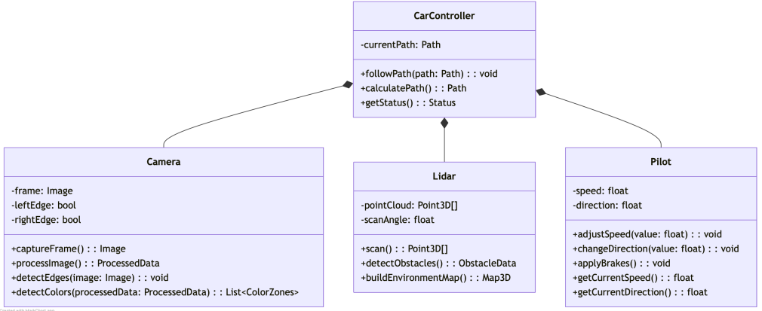
Répartition des tâches

Slide 6






Environnement de développement

Slide 7
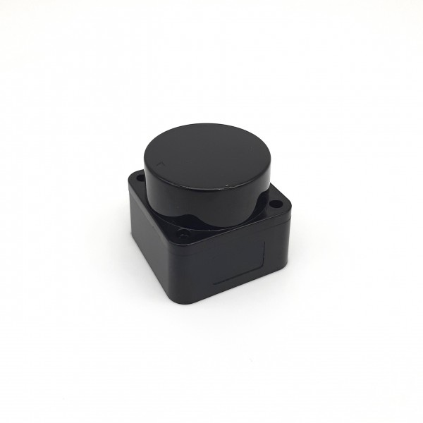
Présentation lidar
Le Lidar LD06 est un capteur laser compact pour mesurer les distances avec précision. Il offre une portée de mesure jusqu'à 12 mètres et réalise des mesures à une fréquence de 4 500 Hz, permettant une détection rapide et fiable des obstacles. Grâce à son balayage à 360 degrés, il est capable de cartographier l'environnement en temps réel, ce qui le rend idéal pour des applications telles que la navigation autonome et l'évitement d'obstacles.

Slide 8
Problématique physique
Surfaces réfléchissantes ou transparentes : les objets type mirroir ou transparents peuvent perturber le signal laser,envoyant donc de mauvaise distance.
Réflexions multiples : Les signaux laser peuvent rebondir sur plusieurs surfaces avant de retourner au capteur, entraînant des mesures incorrectes.
Interférences lumineuses : Une forte lumière ambiante ou d'autres sources laser peuvent interférer avec le capteur, affectant la précision des mesures.

Slide 9
Solution
Calibration régulière : Effectuez des calibrations du capteur pour maintenir sa précision et compenser d'éventuelles dérives
Optimisation de l'environnement : Réduisez les sources potentielles d'interférences en contrôlant l'éclairage ambiant et en évitant les surfaces problématiques dans la zone de mesure.
Optimisation de l’utilisation du Lidar : Ajuster le rapport cyclique du signal PWM peut influencer la qualité et la quantité des données en modifiant la vitesse de rotation du LiDAR.

Slide 10
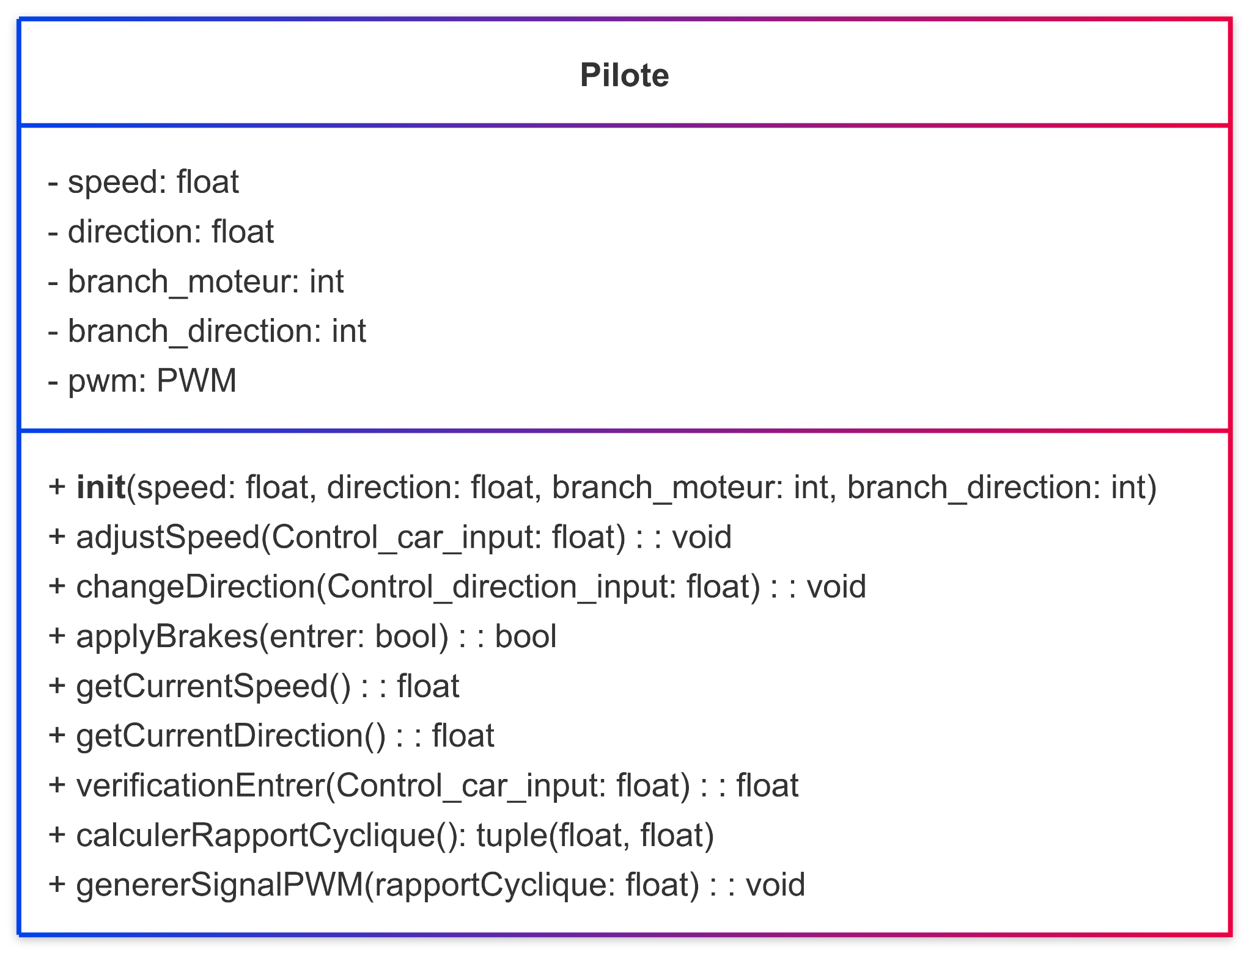
Diagramme de classe

Slide 11
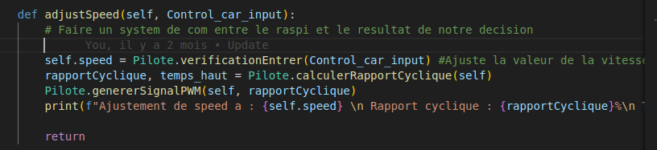
Pilote classe

Slide 12
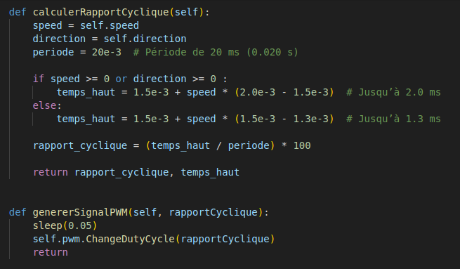
Méthode de génération PWM

Slide 13
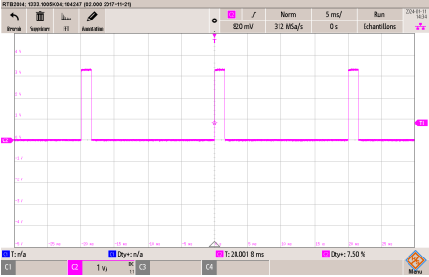
Probleme Actuelle

Slide 14
Conclusion

